Slide 2
IKC De Esrein. Van passie naar beleid.
Kick-Off KUNSTMIDDAGEN
Notes:
2

Slide 3
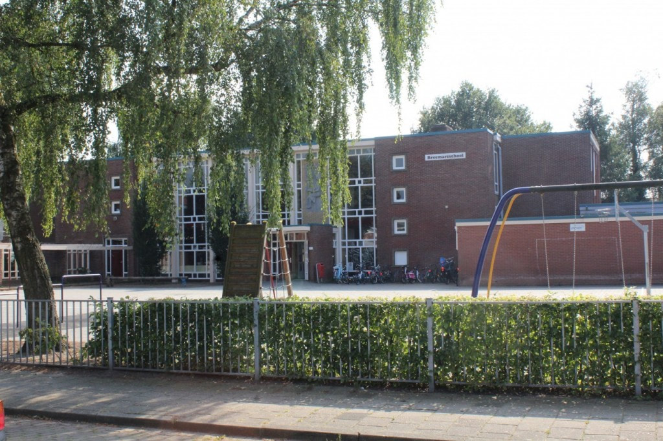
Programma
15.30-15.35
AFTRAP
15.35-15.50
Wat is cultuureducatie eigenlijk?
15.50-16.10
Inspiratie !?
16.10-16.30
Toespitsen opzet kunstmiddagen
Notes:
3

Slide 4
VAN PASSIE NAAR BELEID. Cultuureducatie met Kwaliteit in 80 seconden (basisschool)
15.35-15.50
Wat is cultuureducatie eigenlijk?
Kijkvragen:
A--Wat is herkenbaar in dit filmpje met wat jullie al doen?
B--Wat is het effect volgens Lars op hem als leerling van cultuureducatie?
Notes:
4

Slide 5
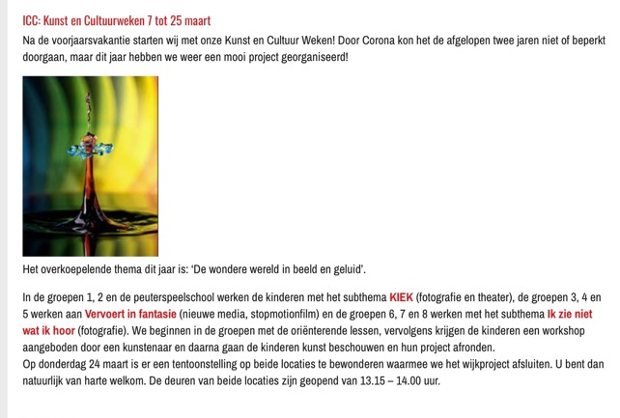
Terugblik op
ICC-wijkproject.
De wondere wereld in beeld en geluid.
Eerst aub individueel beantwoorden.
Daarna in duo’s bespreken.
Vragen:
Wat was jouw rol in het icc-wijkproject?
Waardoor was het succesvol? En voor wie vooral?
Op welke wijze is er aan Samenhang in de vakken aandacht besteed?
Invalshoeken:
Vanuit leerlingen
Vanuit ouders
Vanuit team IKC De Esrein
Notes:
5

Slide 6
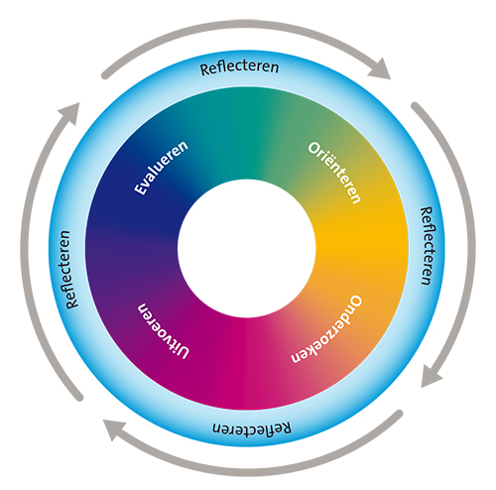
Het woord kwaliteit wordt in Cultuureducatie met Kwaliteit genoemd. (lange termijn visie) Daarin zit vooral procesgerichte didactiek. Het creatief proces volgens SLO. .
Notes:
6

Slide 7
Samenhang in de vakken middels
Horizontale leerlijnen Cultuurwijs Hengelo
Notes:
7

Slide 8
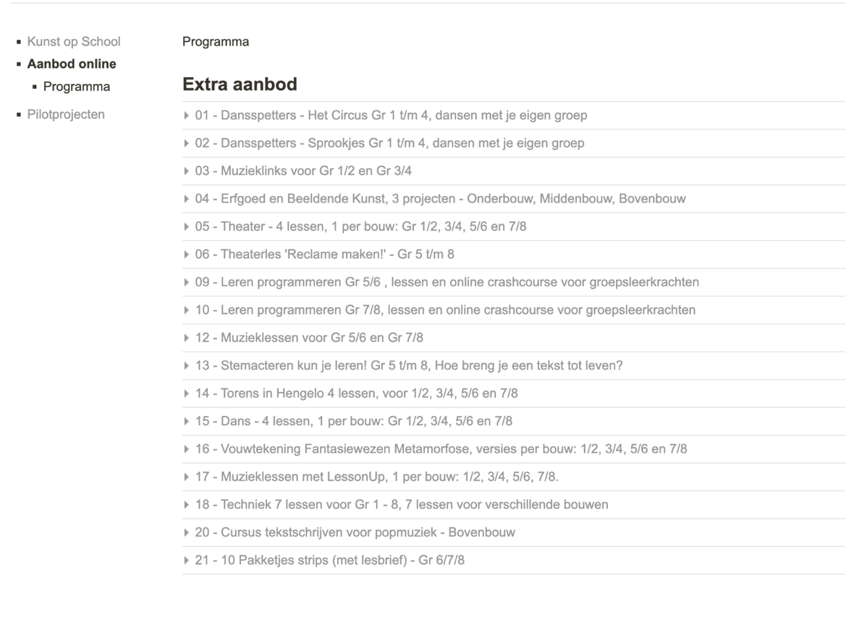
EXTRA AANBOD Jeugdplein Hengelo
15.50-16.10
Hoe nu verder?
Inspiratie invulling kunstmiddagen
Het programma ONLINE is een kunst- en cultuureducatief programma voor de basisschoolleerlingen van Hengelo. Alle kinderen in de leeftijd van 4 t/m 12 jaar krijgen in hun schoolcarrière te maken met de volgende kunst- en cultuurdisciplines: beeldende- en audiovisuele kunst, film, literatuur, muziek, muziektheater, cultureel erfgoed, dans en theater.
r.r.v
19Bl
Notes:
8

Slide 9
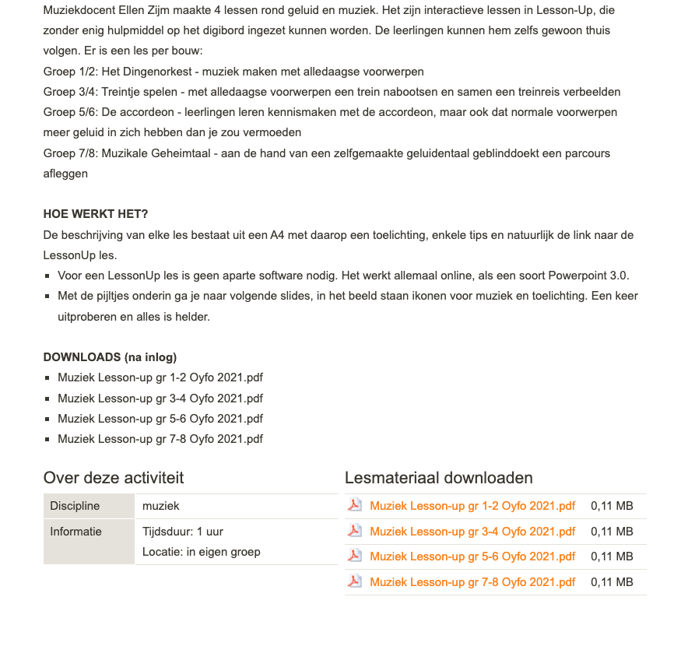
17 - Muzieklessen met LessonUp, 1 per bouw: 1/2, 3/4, 5/6, 7/8.
Lesson-Up gr 5-6
https://lessonup.app/h/ejYCnWjGgHYWdR9sz
Notes:
9

Slide 10
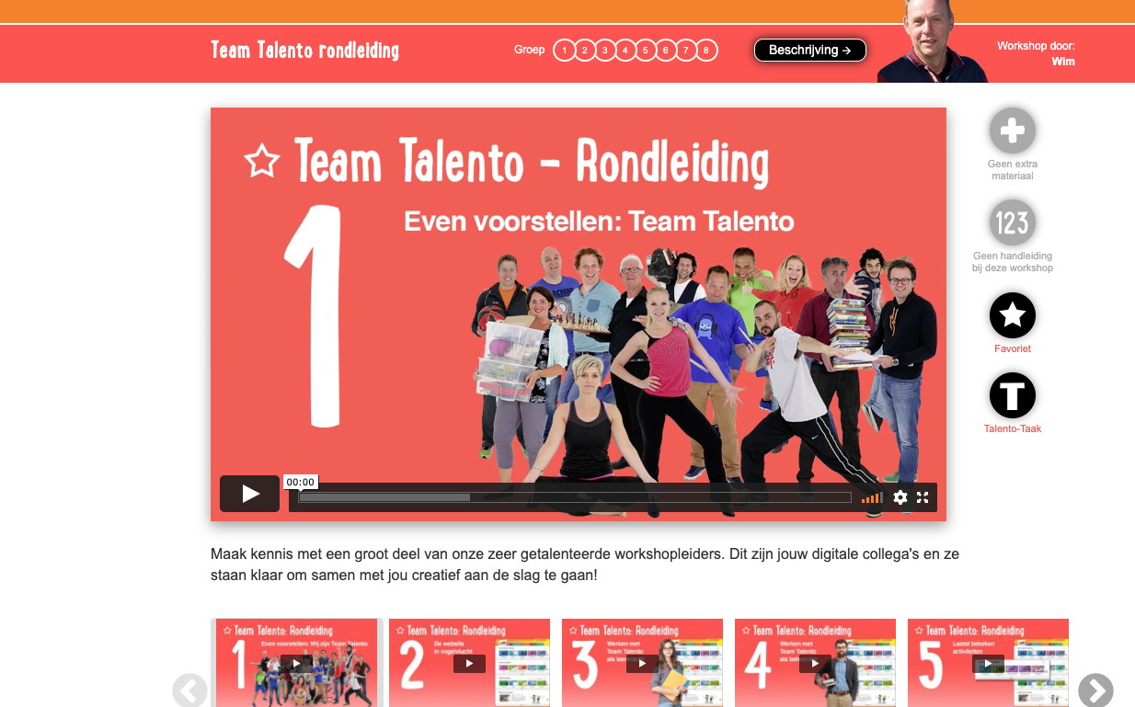
Team Talento
School is méér dan een plek waar kinderen rekenen en taal leren. We willen ook dat ze hun creatieve talenten ontdekken en ontwikkelen. Daarom zijn expressie-vakken als muziek, handvaardigheid, tekenen, drama en dans ook belangrijk. Maar als leerkracht heb je niet voor élk talentgebied de passie of het talent om je leerlingen echt daarvoor te inspireren.
r.r.v
IkWA
2.20 min.
Notes:
10
10

Slide 11
Notes:
spotify:track:2u6twH8SHtv37ctUqQ4iEX
GROTER DAN IK. Froukje

Slide 12
Vragen en vervolgacties Afspraak is dat er in de eigen workshop een korte evaluatie plaats zal vinden. Bv een presentatie of zoiets. Daarnaast goed om na te denken over een vorm voor het zichtbaar maken van de workshop in de school zelf. Bv foto-expositie, tiktok, vlog etcetera. Laagdrempelig.
16.10-16.30
Toelichting opzet kunstmiddagen door enkele denktankleden.
Doel is dat er weer aandacht is voor cultuureducatie, om vanuit deze reuring de komende jaren door te denken over visie en doorlopende leerlijnen mbt kunst oriënterende vakken.
Hoe kan dit een mooie vorm en kwalitatief goede inhoud krijgen op IKC de Esrein?
Notes:
12

